Slide 1
PRESENTACIÓN DE HITO 2
Asesora: MSc PhD Candidate Rossana Rivas Tarazona
Integrantes: Marco Castillo, Diego Salvatierra, Hans Trujillo, Rodrigo Tuesta, Carlos Zegarra

Slide 2
Objetivo general
Implementar un prototipo de baja resolución de un dispositivo electrónico portátil capaz de medir parámetros físicos de la marcha para que un médico pueda interpretar los valores.

Slide 3
OBJETIVOS ESPECÍFICOS
01.
02.
05.
03.
04.
Realizar un estudio del estado del arte respecto a un dispositivo electrónico capaz de medir parámetros físicos de la marcha.
Definir las funciones que debe cumplir el sistema y sus elementos en conjunto, así como esquematizar el intercambio de información, materia y energía que ocurre entre cada una de estas funciones.
Implementar un prototipo de baja resolución del diseño conceptual seleccionado.
Realizar la selección de alternativas de solución para las funciones del sistema y diseñar tres conceptos de solución a partir de la combinación de dichas alternativas.
Seleccionar un diseño conceptual de solución óptimo a partir del análisis técnico-económico de los tres conceptos de solución anteriormente diseñados.

Slide 4
METODOLOGÍA
1
2
3
4
Estudio del estado del arte
Matriz morfológica
Diseños conceptuales previos
Prototipo de baja resolución

Slide 5
PATENTES
WO2021158956A1
JOINT MOTION MEASUREMENT APPARATUS AND METHOD OF USE

Slide 6
WEARABLE DEVICE FOR COUPLING TO A USER, AND MEASURING AND MONITORING USER ACTIVITY
WO2021055491A1

Slide 7
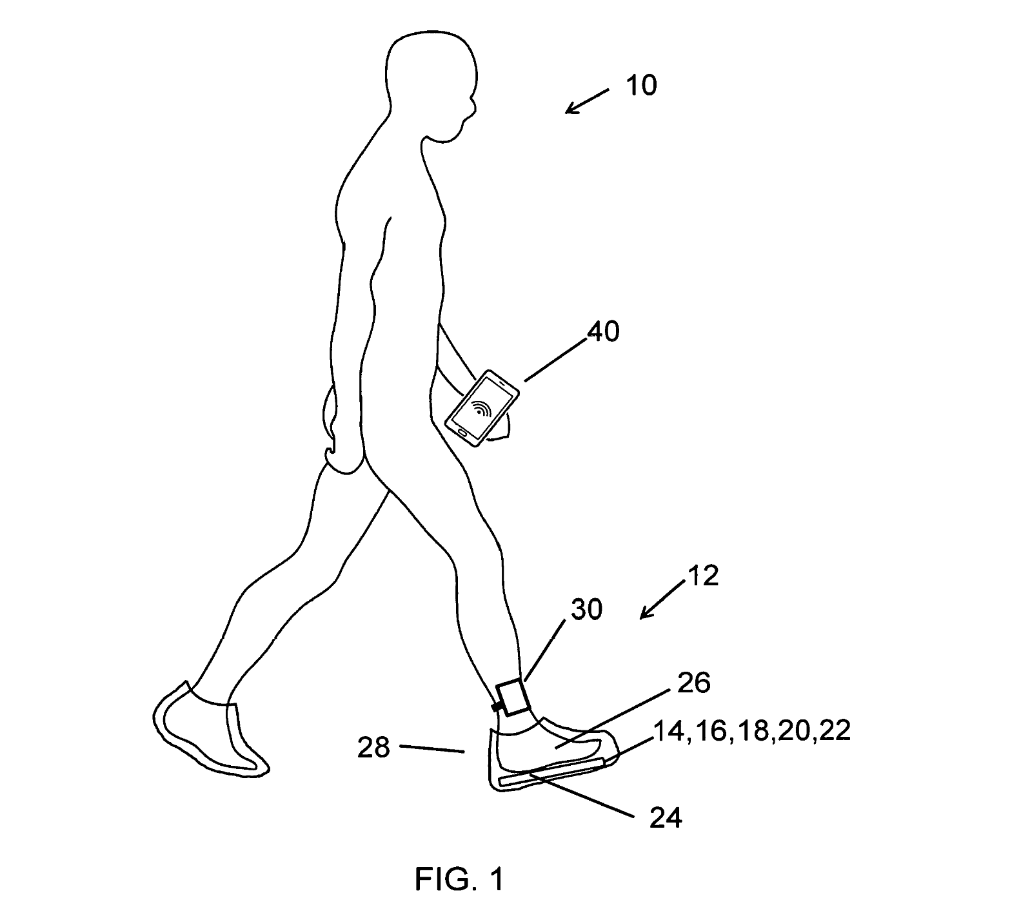
WEARABLE DEVICE FOR COUPLING TO A USER, AND MEASURING AND MONITORING USER ACTIVITY
US11076803B2

Slide 8
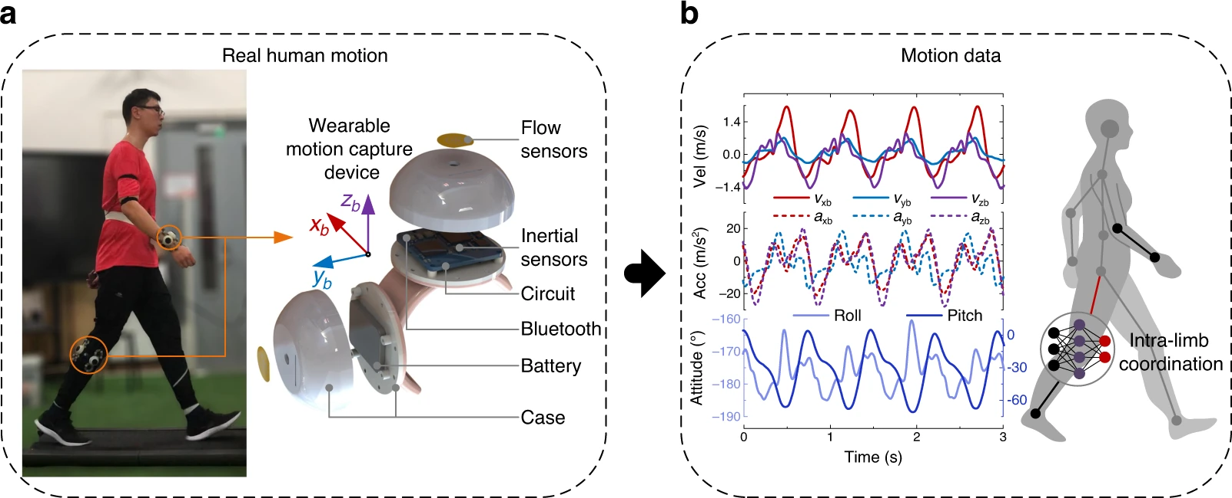
Trabajos de Investigación
Componentes del dispositivo y parámetros durante el movimiento.

Slide 9
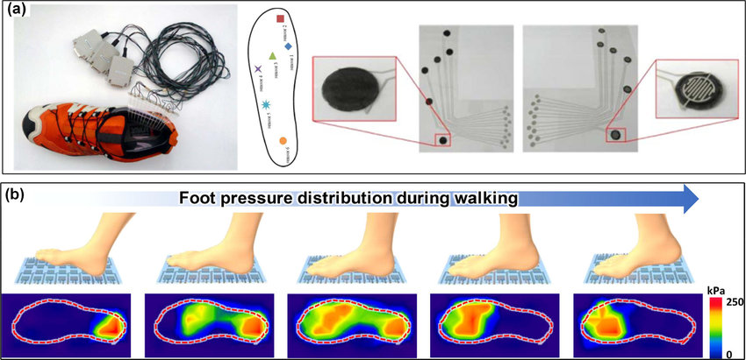
Distribución de la presión del pie durante la marcha

Slide 10
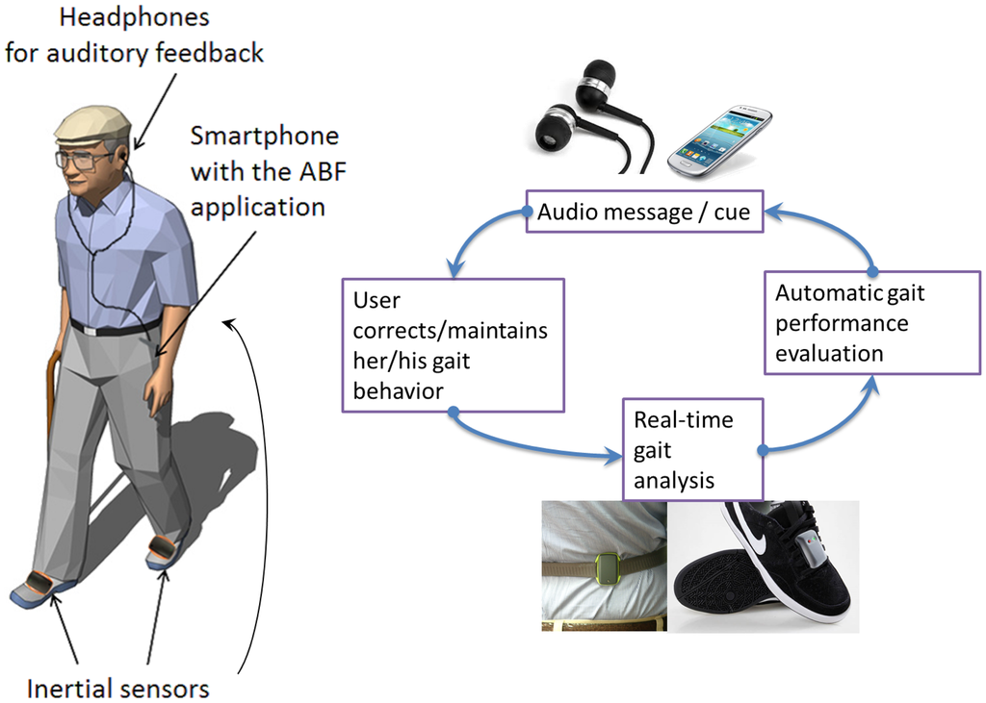
Sistema wearable para el entrenamiento de la marcha en pacientes con enfermedad de Parkinson

Slide 11
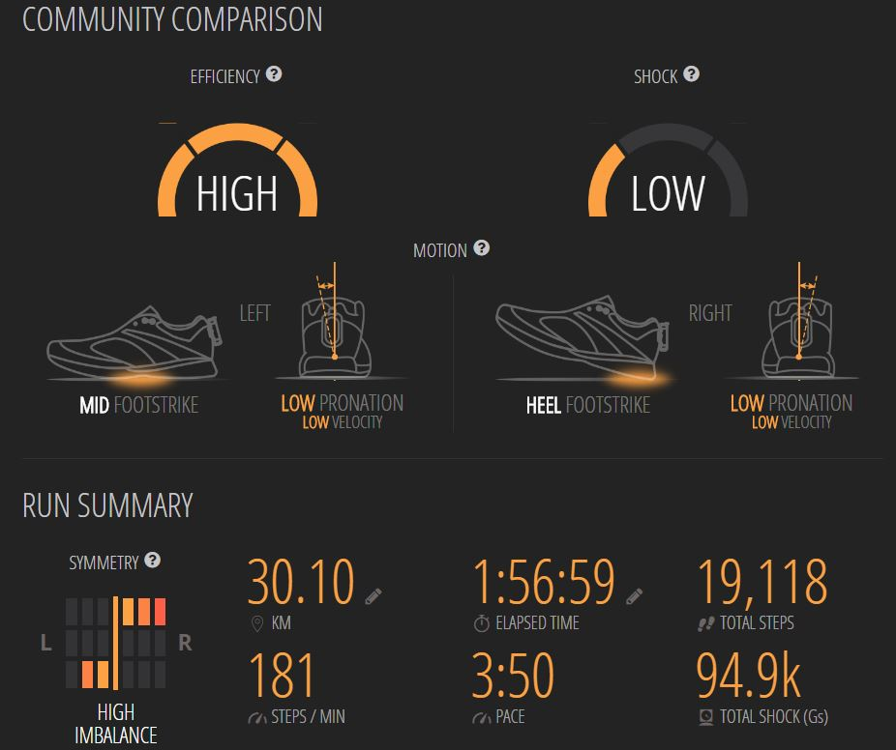
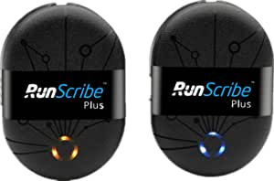
Sistemas comerciales
RunScribe
Permite obtener parámetros de velocidad, número de pasos; además, permite obtener datos sobre la fuerza de impacto que se genera al momento de cada pisada.
Tiene un precio de 449 $, consta de dos dispositivos , uno para cada pie; también, se ofrece el dispositivo junto con una montura de cadera, esto tiene un precio de 699$.

Slide 12
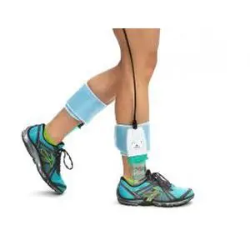
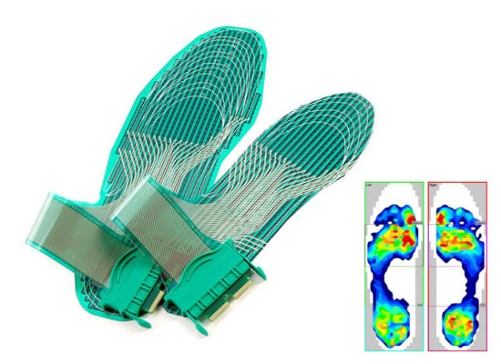
Sistemas comerciales
Sistema F-Scan
Dispositivo de la compañía estadounidense Tekscan, esta compañía cuenta con las certificaciones de las normas ISO 13485 e ISO 9001.
Está diseñado para proporcionar información acerca de la presión, fuerza y sincronización realizada por los pies en el ciclo de la marcha del usuario.
Los datos son almacenados y presentados mediante informes de elaboración automática en un software diseñado por la misma compañía.
Notes:
garantiza que todos los dispositivos médicos cumplan con las leyes de cumplimiento adecuadas y las necesidades del cliente

Slide 13
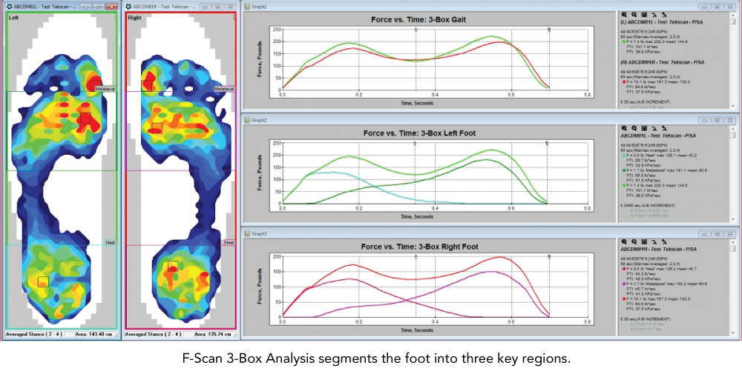
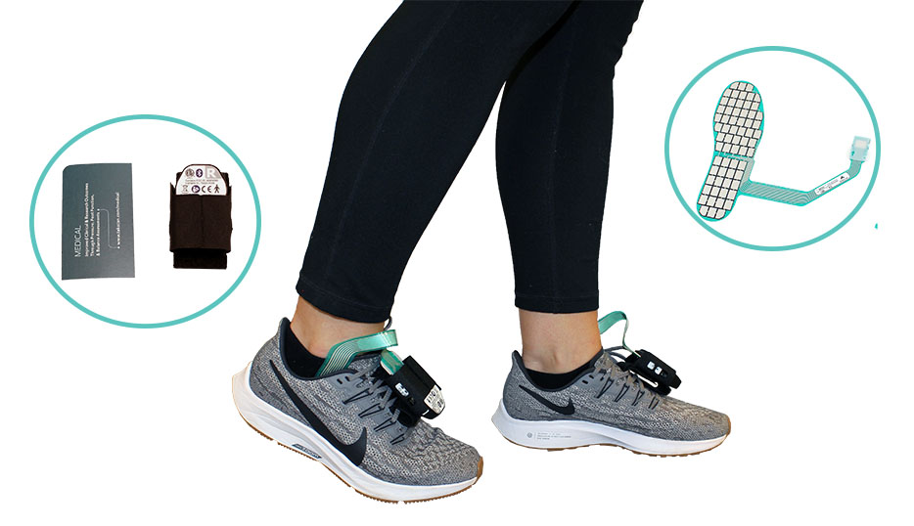
Sistemas comerciales
Sistema F-Scan64
Dispositivo creado por la compañía estadounidense Tekscan.
Los sensores se comunican por medio de una señal bluetooth.
La ventaja del sistema F-Scan64 es que permite realizar análisis de las funciones y dinámicas básicas de ciclo de la marcha en ambientes no tan regulados.
Notes:
Segmente el pie en tres regiones clave para un análisis más detallado: talón, metatarsianos y pie total

Slide 14
Normativa
 | Normas
Características | Ley N.° 29459 | NTS N.° 162 | N° 003-2020-SA | ISO 13485:2016 | ISO 14001 | R.D. 1407/1992 | Principios para el manejo de wearables
País | Perú | Perú | Perú | Internacional | Internacional | España | Internacional
Objetivo | Establece los requisitos necesarios de control de calidad. | Exigencias con respecto a la información difundida sobre un dispositivo médico. | Consideraciones en base a los posibles riesgos que puede traer el uso de un dispositivo médico. | Principios generales que debe de seguir un dispositivo médico para cumplir con las necesidades del cliente. | Norma que asegura que las técnicas de producción de un dispositivo sean efectivas y responsables. | Requisitos generales para el desarrollo de un dispositivo acoplado a la rodilla. | Puntos a considerar para que un dispositivo cumpla con los estándares modernos de diseño.

Slide 15
REQUERIMIENTOS FUNCIONALES
1
2
3
4
5
Medición de la angulación de las rodillas
Almacenamiento de datos
Envío de datos
Conectividad
Facilidad en recargar la batería
Notes:
Los requerimientos funcionales son: Medición de la angulación de la rodilla mediante un goniómtro electrónico. Almacenamiento de datos, Envío de datos en tiempo real , conectividad a una red de internet y facilidad en la recarga de energía para que su función no sea interrumpida.

Slide 16
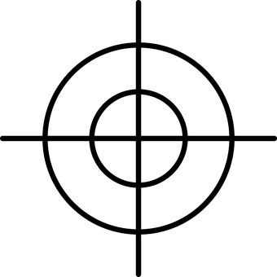
REQUERIMIENTOS NO FUNCIONALES
1
4
2
3
5
Bajo costo
De fácil uso
Ergonómico
Portable
Precisión
Notes:
En cuanto a los requerimientos no funcionales:
El dispositivos debe ser de bajo costo para que sea atractivo en el mercado, debe ser ergonómico para que el paciente pueda usarlo durante sus actividades cotidianas , portable para que no genere ninguna molestia , de un uso fácil y preciso para la obtención de datos,

